Slide 1

CRD

Slide 2
CRD-示例
git clone https://github.com/resouer/k8s-controller-custom-resource
cd k8s-controller-custom-resource/
kubectl apply -f crd/network.yaml
kubectl get crd
kubectl apply -f example/example-network.yaml
kubectl get network
kubectl describe network example-network

Slide 3
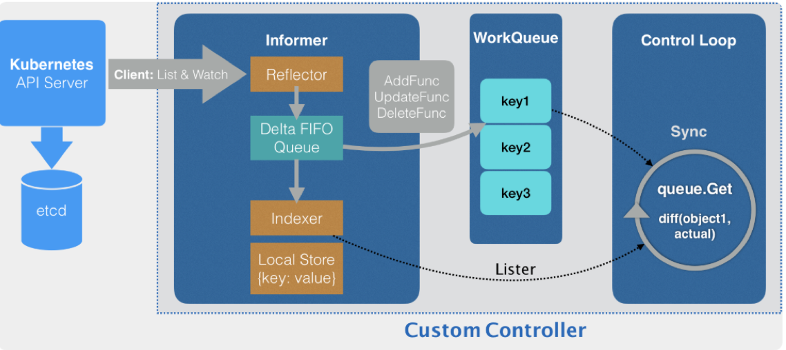
CRD-工作原理图

Slide 4
CRD-编程步骤
编写CRD文件crd/network.yaml
编写CR文件example/example-network.yaml
在GOPATH下初始化项目代码结构pkg/apis/samplecrd
register.go，声明全局变量
v1/doc.go，基于注解自动生成对象的deepCopy代码
v1/types.go，定义自定义对象的字段，基于注解自动生成client代码
v1/register.go，向client注册自定义对象
使用k8s.io/code-generator生成deepCopy和client代码
Notes:
./generate-groups.sh all "github.com/tallongsun/k8s-controller-custom-resource/pkg/client" "github.com/tallongsun/k8s-controller-custom-resource/pkg/apis" "samplecrd:v1"

Slide 5
CRD-编程步骤
编写main.go，初始化并启动自定义controller
编写controller.go，监听获取自定义对象，实现控制循环逻辑
编译整个项目，生成二进制文件
启动二进制文件，使用Cr文件进行测试

Slide 6
CRD-运行
./samplecrd-controller -kubeconfig=$HOME/.kube/config -alsologtostderr=true
vi /root/k8s-controller-custom-resource/example/example-network.yaml
cidr: "192.168.1.0/16"
gateway: "192.168.1.1"
kubectl apply -f example/example-network.yaml
kubectl delete -f example/example-network.yaml
Notes:
实际上，这套流程不仅可以用在自定义 API 资源上，也完全可以用在 Kubernetes 原生的默认 API 对象上。
比如，我们在 main 函数里，除了创建一个 Network Informer 外，还可以初始化一个 Kubernetes 默认 API 对象的 Informer 工厂，比如 Deployment 对象的 Informer
而有了这个 Deployment Informer 后，这个控制器也就持有了所有 Deployment 对象的信息。接下来，它既可以通过 deploymentInformer.Lister() 来获取 Etcd 里的所有 Deployment 对象，也可以为这个 Deployment Informer 注册具体的 Handler 来。
更重要的是，这就使得在这个自定义控制器里面，我可以通过对自定义 API 对象和默认 API 对象进行协同，从而实现更加复杂的编排功能。
比如：用户每创建一个新的 Deployment，这个自定义控制器，就可以为它创建一个对应的 Network 供它使用。

Slide 7
Operator
CoreOS公司推出的简化CRD开发的SDK
RELEASE_VERSION=v0.8.1
curl -OJL https://github.com/operator-framework/operator-sdk/releases/download/${RELEASE_VERSION}/operator-sdk-${RELEASE_VERSION}-x86_64-apple-darwin
chmod +x operator-sdk-${RELEASE_VERSION}-x86_64-apple-darwin && sudo cp operator-sdk-${RELEASE_VERSION}-x86_64-apple-darwin /usr/local/bin/operator-sdk && rm operator-sdk-${RELEASE_VERSION}-x86_64-apple-darwin

Slide 8
Operator
mkdir -p $GOPATH/src/github.com/example-inc/
cd $GOPATH/src/github.com/example-inc/
export GO111MODULE=on
operator-sdk new app-operator
cd app-operator/
operator-sdk add api --api-version=app.example.com/v1alpha1 --kind=AppService
operator-sdk add controller --api-version=app.example.com/v1alpha1 --kind=AppService
go mod vendor
operator-sdk build quay.io/example/app-operator

Slide 9
Operator
sed -i "" 's|REPLACE_IMAGE|quay.io/example/app-operator|g' deploy/operator.yaml
同时修改deploy/operator.yaml的imagePullPolicy为Never
kubectl create -f deploy/service_account.yaml
kubectl create -f deploy/role.yaml
kubectl create -f deploy/role_binding.yaml
kubectl create -f deploy/crds/app_v1alpha1_appservice_crd.yaml
kubectl create -f deploy/operator.yaml
kubectl create -f deploy/crds/app_v1alpha1_appservice_cr.yaml
kubectl get pod -l app=example-appservice
kubectl describe appservice example-appservice

Slide 10
Operator
kubectl delete -f deploy/crds/app_v1alpha1_appservice_cr.yaml
kubectl delete -f deploy/operator.yaml
kubectl delete -f deploy/role.yaml
kubectl delete -f deploy/role_binding.yaml
kubectl delete -f deploy/service_account.yaml
kubectl delete -f deploy/crds/app_v1alpha1_appservice_crd.yaml

